Slide 1
«От героев былых времён не осталось порой имён…»

Slide 6
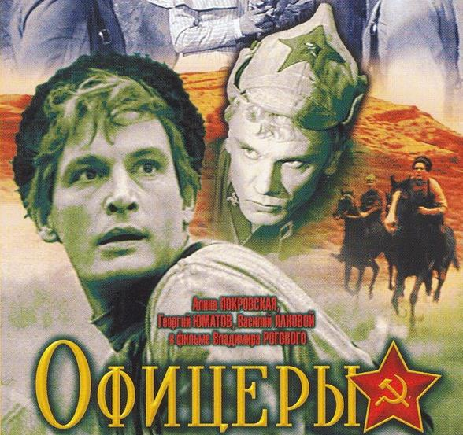

Slide 9
«Постарела мать за тридцать лет, А вестей от сына нет и нет…»

Slide 10
«Сколько их в то дальнее село, мальчиков безусых, не пришло…»
Из деревни Бычье ушли на Великую Отечественную войну 164 человека.
93 из них погибли или пропали без вести.

Slide 11
«…Только кажется мне: Это я не вернулся из боя».

Slide 12
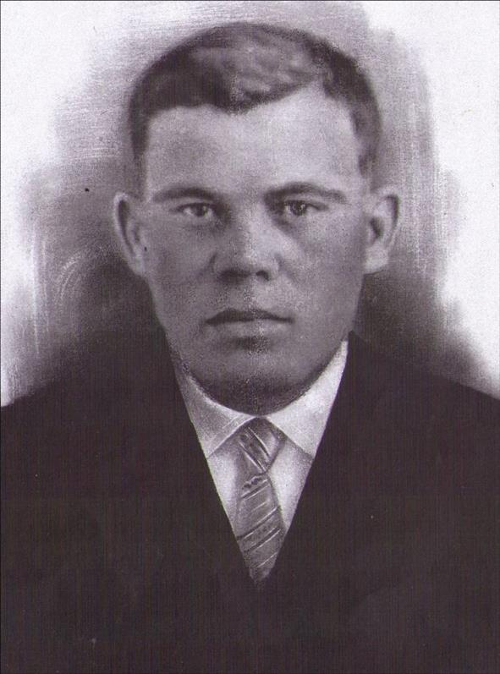
Соснин Василий Михайлович
(1916-1942)

Slide 13
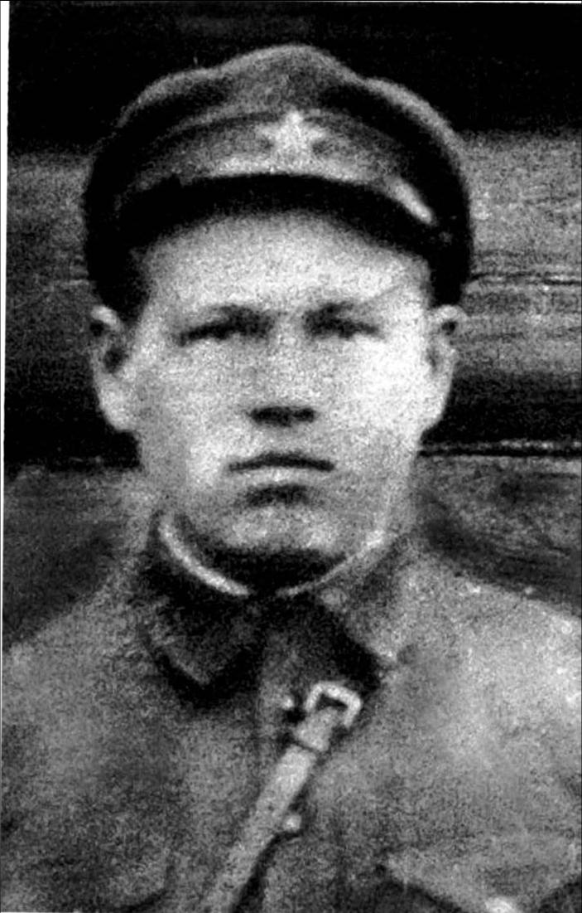
Попов Василий Алексеевич
(1911-1941)

Slide 14
«На братских могилах не ставят крестов…»

Slide 15
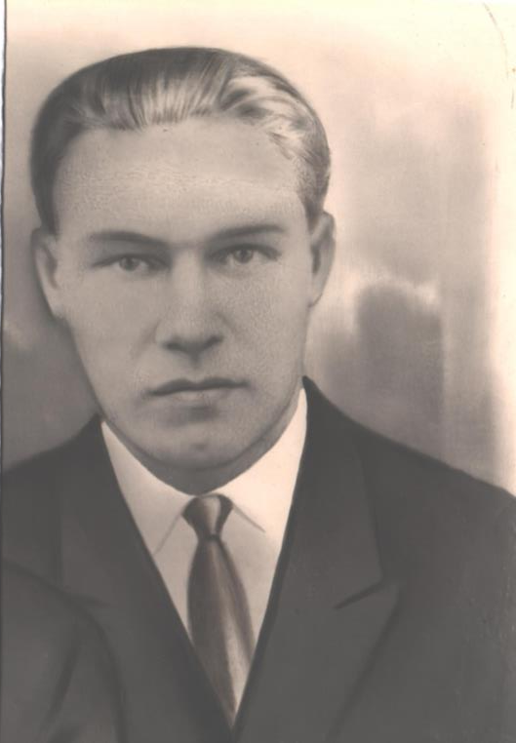
Митькин Андрей Александрович (1911-1944)

Slide 16
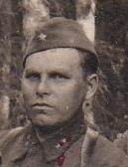
Авдеев Алексей Николаевич
(1906-1942)

Slide 18
«Жди меня, и я вернусь всем смертям назло...»

Slide 20
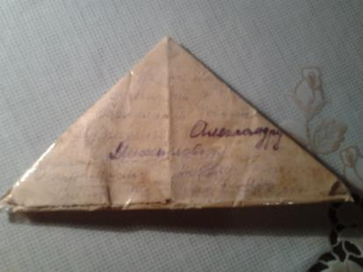
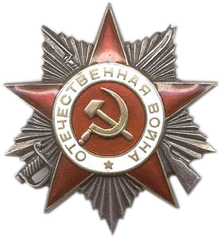
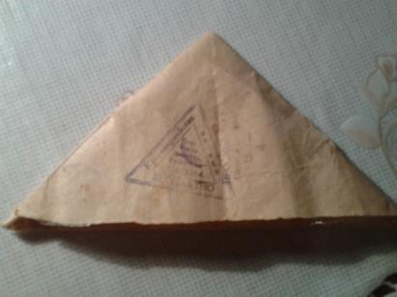
Кубышкин Михаил Александрович (1921-1943)

Slide 22
«Этот день мы приближали как могли…»

Slide 24
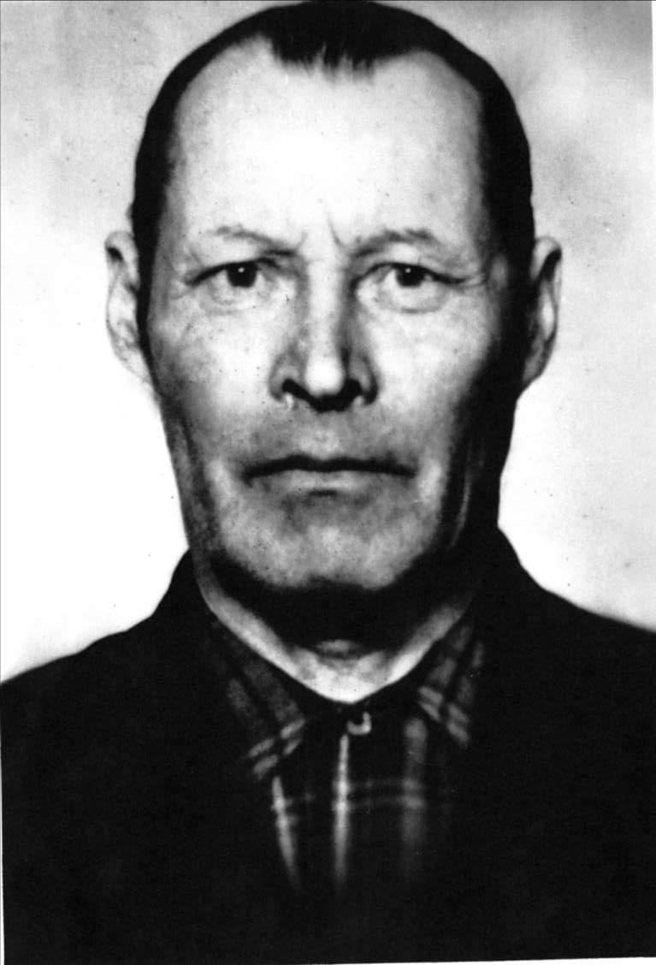
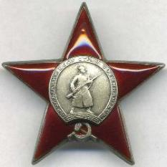
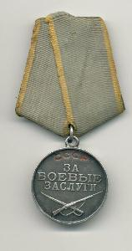
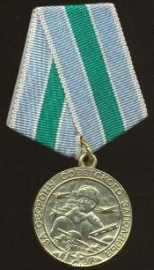
Соснин Сергей Петрович (1916-1987)

Slide 25
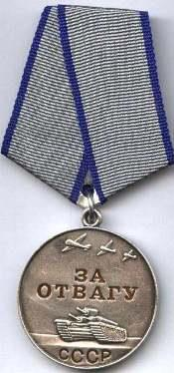
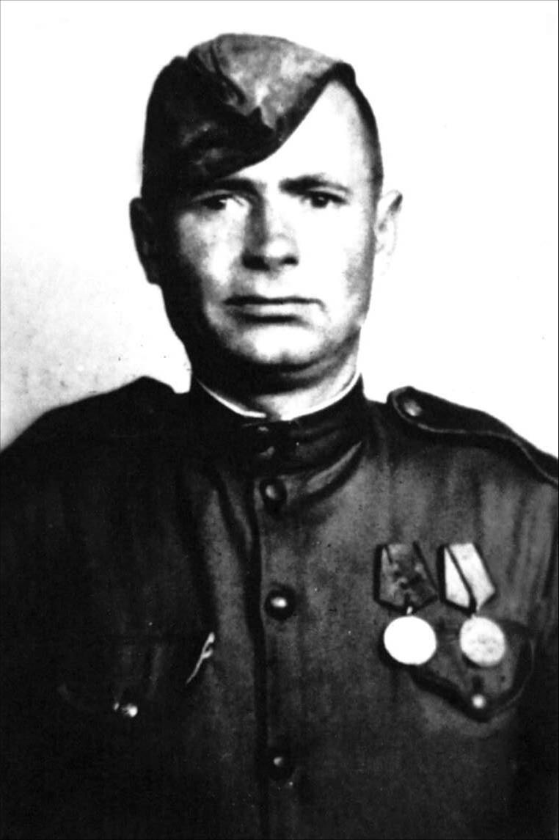
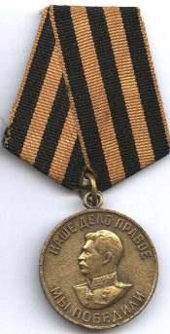
Митькин Михаил Семёнович (1911- 1988)

Slide 26
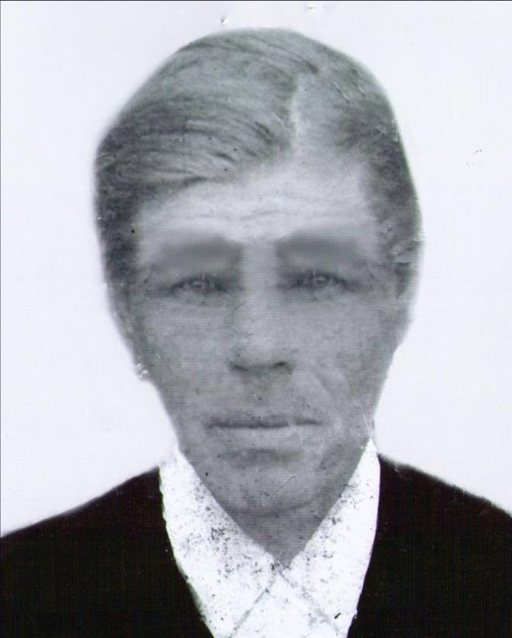
Анфимов Трофим Николаевич
(1902-1963)

Slide 27
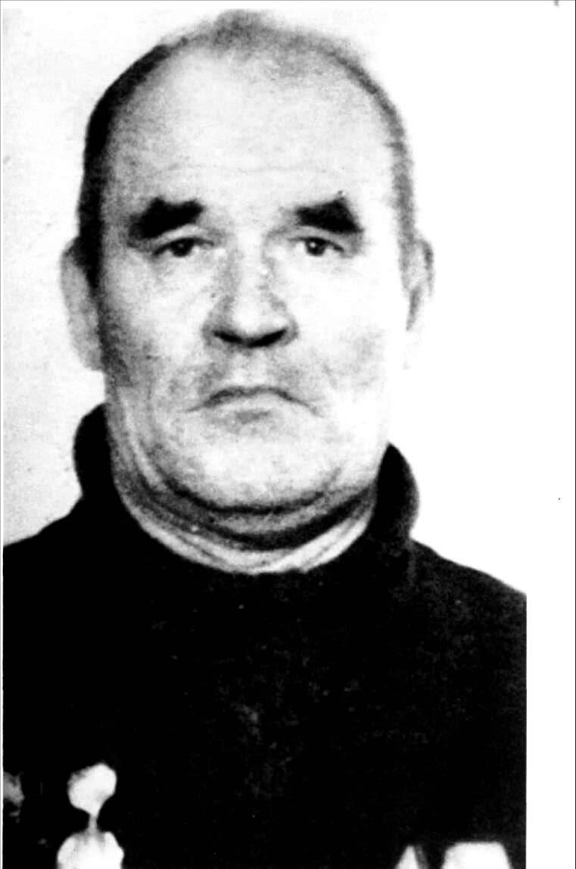
Анфимов Александр Степанович (1910-1983)

Slide 28
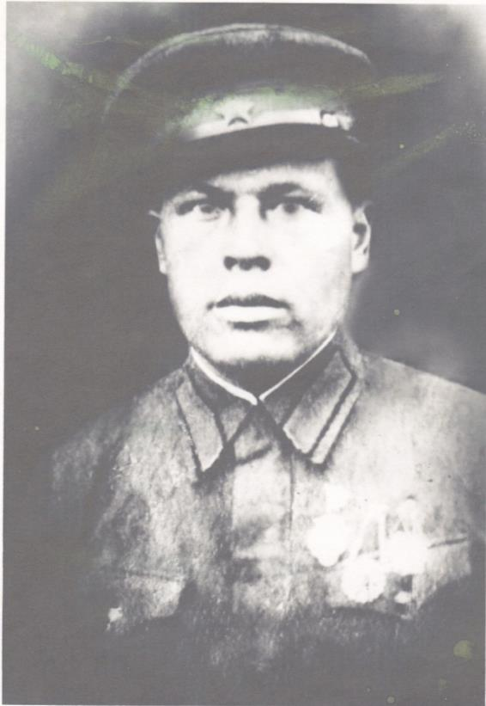
Мишуков Никита Андреевич (1918-1977)

Slide 29
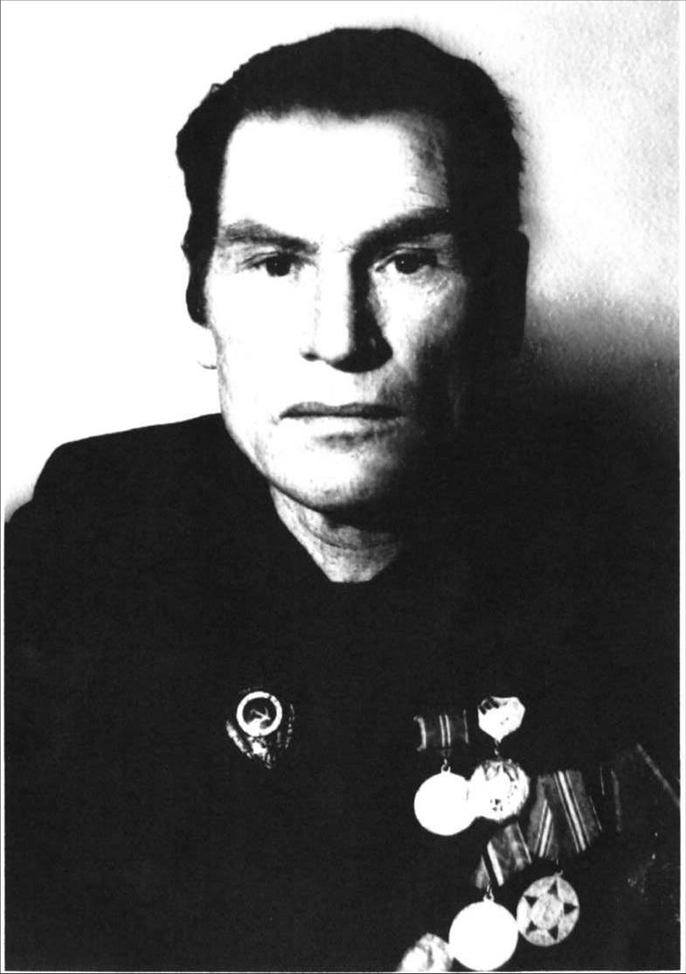
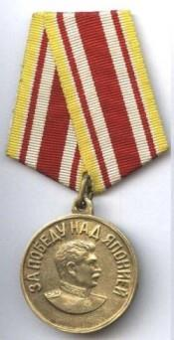
Коршаков Фёдор Николаевич
(1926-1989)

Slide 30
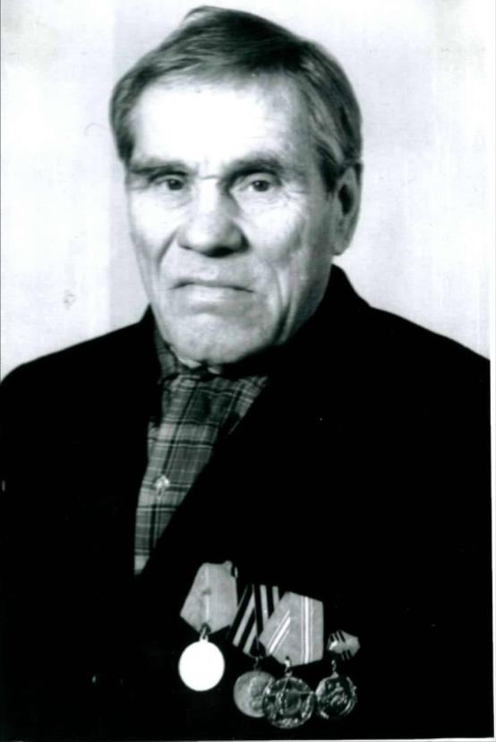
Соснин Пётр Михайлович (1908-1985)

Slide 31
«Поклонимся великим тем годам…»

Slide 32
«Стоит над горою Алёша, в Болгарии русский солдат...»

